Slide 1



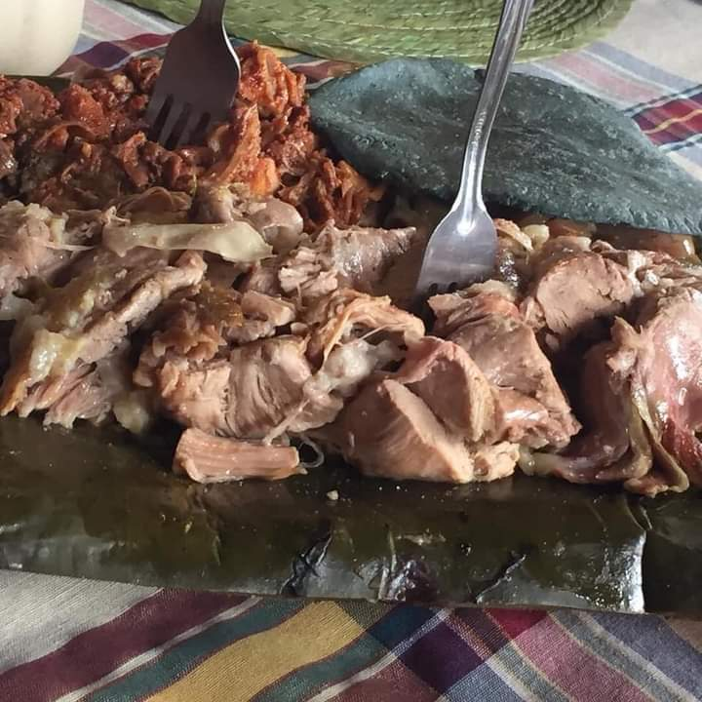
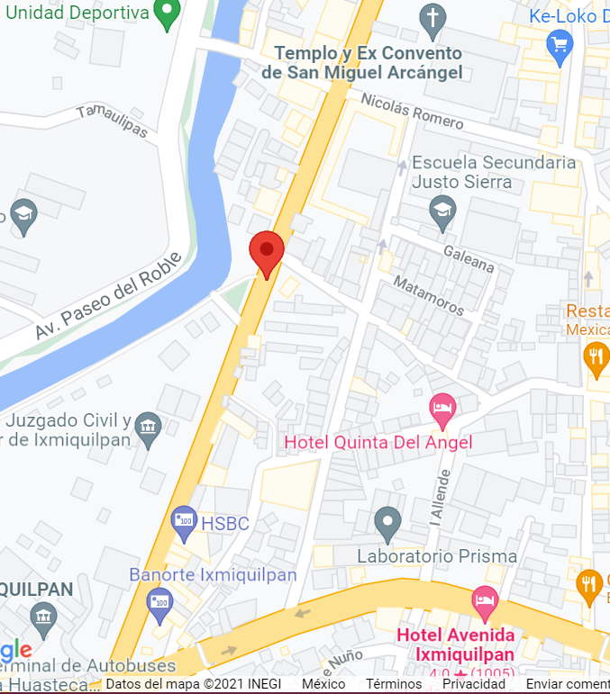
CENTRO DE INFORMACIÓN CULTURAL Y NATURAL
DEL VALLE DE MEZQUITAL
INMATERIALES CULTURALES
CLAVE: ICAT-IXM1
CATEGORÍA: INMATERIAL CULTURAL
SUBCATEGORÍA: USOS SOCIALES
PÁG. 1
Nombre del Inmaterial:
Barbacoa
Ubicación y Localización:
Ixmiquilpan, Hidalgo.
Clima:
Coordenadas: 20°28'51.3"N 99°13'12.7"W
Semiseco-Templado
Temperatura: Anual 21 °C
Descripción contextual (social, ambiental, cultural):
Uno de los pueblos prehispánicos que vivieron el mestizaje de manera más acelerada fueron los tlaxcaltecas, aquellos nativos de Mesoamérica que terminaron aliándose con las tropas de Hernán Cortés en la Conquista de Tenochtitlan. Es a ellos, precisamente, a quienes les debemos la barbacoa. Resulta que los tlaxcaltecas utilizaban las pencas de maguey asadas para envolver carne de conejo, armadillo, venado, guajolote e iguana, la cual era cocinada a fuego lento en hoyos cavados en la tierra. Los españoles se sorprendieron con esta técnica e introdujeron la carne de borrego. Fue así como nació uno de los primeros platillos mestizos de la Nueva España: la barbacoa de borrego. Los hornos prehispánicos eran construidos en la tierra o en agujeros de piedra volcánica que conservaban mejor el calor y producían un efecto de mayor temperatura y cocción. Hoy los hornos están hechos a base de ladrillos o de estructuras reforzadas que conservan el método y mejoran los tiempos, pero pierden poco a poco la tradición y el sabor que proporciona la tierra.
Subcategoría:
Usos Sociales
Lengua:
Otomí
Uso:
Gastronómico
Justificación:
Localización :
En el siglo XX se volvió un platillo típico para degustar todo el año y como se puede esperar este es una de las comidas favoritas de las familias mexicanas para desayunar los fines de semana. En algunos estados de la República Mexicana como lo es Hidalgo, se recubre el horno con pencas de maguey o con hojas de plátano para mejorar el aroma de la comida. Las variedades de carnes y adobos son muchas en el centro del país, desde las que van preparadas con chile morita, laurel y orégano, hasta los condimentados con hoja santa, jitomate y especias.

